Slide 1
DeepStrike sur Khonj
25/03/2021

Slide 2
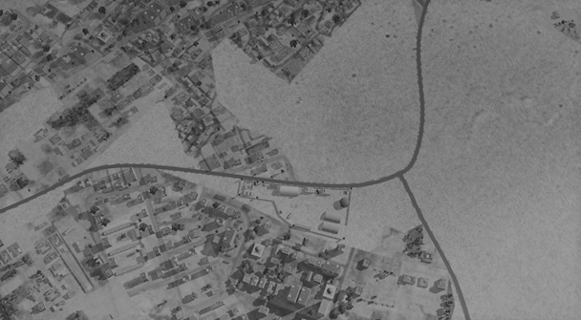
Contexte
L’usine chimique de Khonj que nous soupçonnons de participer au programme clandestin de fabrication d’armes des gardiens de la révolution.
Nos équipes de renseignements ont pu observer une activité militaire anormale pour une usine de chimie locale.

Slide 3
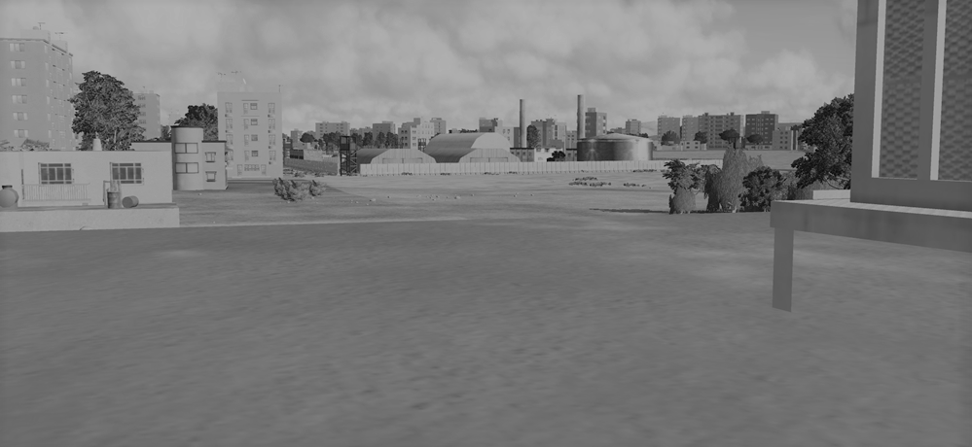
Contexte

Slide 4
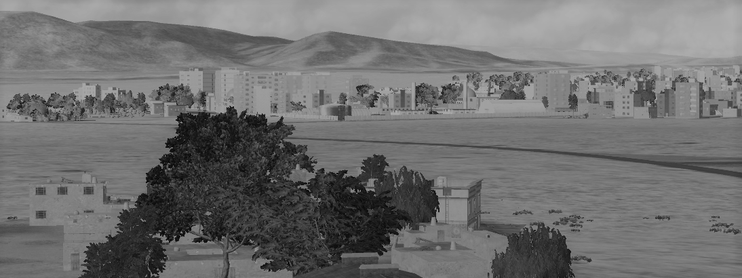
Contexte

Slide 5
Contexte
Nos agents sur place ont pu prendre ces clichés il y a 9 jours.
Après analyse de leurs compte-rendus, l’état major a décidé de frapper l’installation.
Le commandement réclamant un ‘smoking gun’, une équipe de seals s’est rendue sur place en infiltration par le port de Lavan Island 2 jours plus tard.
Ils ont été ravitaillés en matériel par un de leur C130 décollé d’Al Minhad AFB dans la nuit de mardi.
Ils attendent votre intervention d’aujourd’hui pour prendre le contrôle de l’installation et relever les preuves d’infraction pour l’ONU ainsi que capturer si possible quelques VIP.

Slide 6
BRIEFING
L’opération d’aujourd’hui débutera à 0800L . Les objectifs par groupe sont les suivants :
VMFA-314 Knights :
Vous décollerez du CVN-71 et vous vous dirigerez en direction de Khonj
Votre groupe devra :
Supprimer un maximum de blindés pour faciliter la progression du groupe de Seals
Détruire les baraquements militaires en évitant au maximum d’impacter les batiments ‘usine’.
Assurer votre sécurité Sol-Air en ouvrant un passage en direction de Khonj
Supporter le groupe de Seal en appui feu lors de leur intervention.
VF-84 Jolly Rogers :
Votre groupe assurera la supériorité aérienne du dispositif en engageant tout aéronef militaire iranien présentant un aspect menacant pour le dispositif. Attention, le traffic civil est toujours actif dans la région, assurez vos engagement : une attaque sur un appareil civil serait une catastrophe pour la pérénité de notre présence dans toute la région.

Slide 7
METEO
METAR 07010KT 2150 FG BKN032 30 Q2913 RMK FBL TURB YLO=

Slide 8
RESOURCES
Texaco : KC135-MPRS
TACAN: 15Y
Freq:Olive2
Shell: S3 Viking
TACAN: 14Y
Freq: Olive1
Wizzard : E2
Freq: Silver2
TACAN: 17Y
USS Roosevelt:
ICLS: 11
TACAN: 71X
Freq Base: Black1
Airboss :
Marshall : Black2
LSO : Black3

Slide 9
FLIGHTS
Knight : F/A18C - SEAD
Aucun waypoint entré dans l’avion
Crusader : F/A18C – Air interdiction sur usine chimique
Aucun waypoint entré dans l’avion
Position Khonj :
N 27 53 19
E 53 25 39
Victory : F14B - Sweep
Aucun waypoint entré dans l’avion
Voodoo : F14B - CAP
Aucun waypoint entré dans l’avion
Vandetta : F14B - CAP
Aucun waypoint entré dans l’avion

